Slide 1
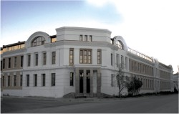
«Социальное партнерство в художественно-эстетическом воспитании детей с ограниченными возможностями здоровья» (из опыта работы )
Гаврильева М.А.,
учитель МОКУ С(К)ОШ №4 г. Якутска

Slide 2
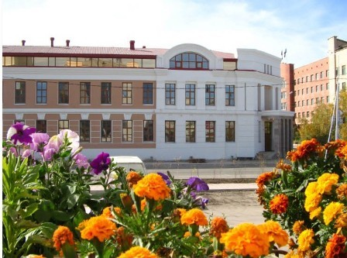
Актуальность
Развитие у детей с расстройствами аутистического спектра положительной мотивации к изобразительной деятельности;
Формирование социальных умений и навыков через изобразительную деятельность;
Взаимодействие с семьей и другими участниками проекта.

Slide 3
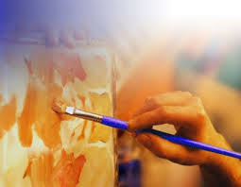
Задачи:
Активная адаптация детей с расстройствами аутистического спектра к музейным урокам;
Создание благоприятной среды для формирования изобразительных потребностей и способностей;
Взаимодействие педагогов, семьи и детей с ОВЗ в художественно-эстетическом воспитании.

Slide 4
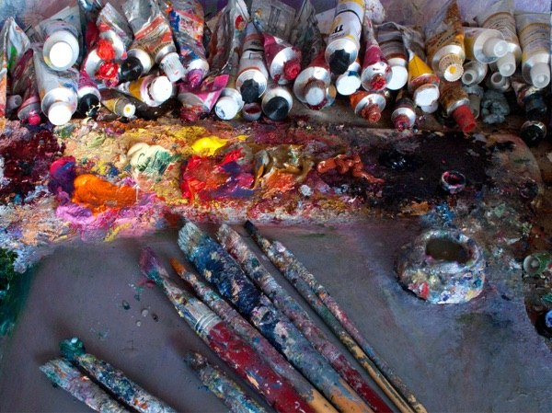
Проект «Мы входим в мир прекрасного»:
Руководитель – Татаринова Татьяна Васильевна, Гаврильева Маргарита Андреевна.
Место реализации – Картинная галерея им. А.Осипова, филиал Национального художественного музея РС(Я).
Участники – учащиеся 6 «Б» класса МОКУ С(К)ОШ №4 г. Якутска, педагоги, родители.

Slide 5
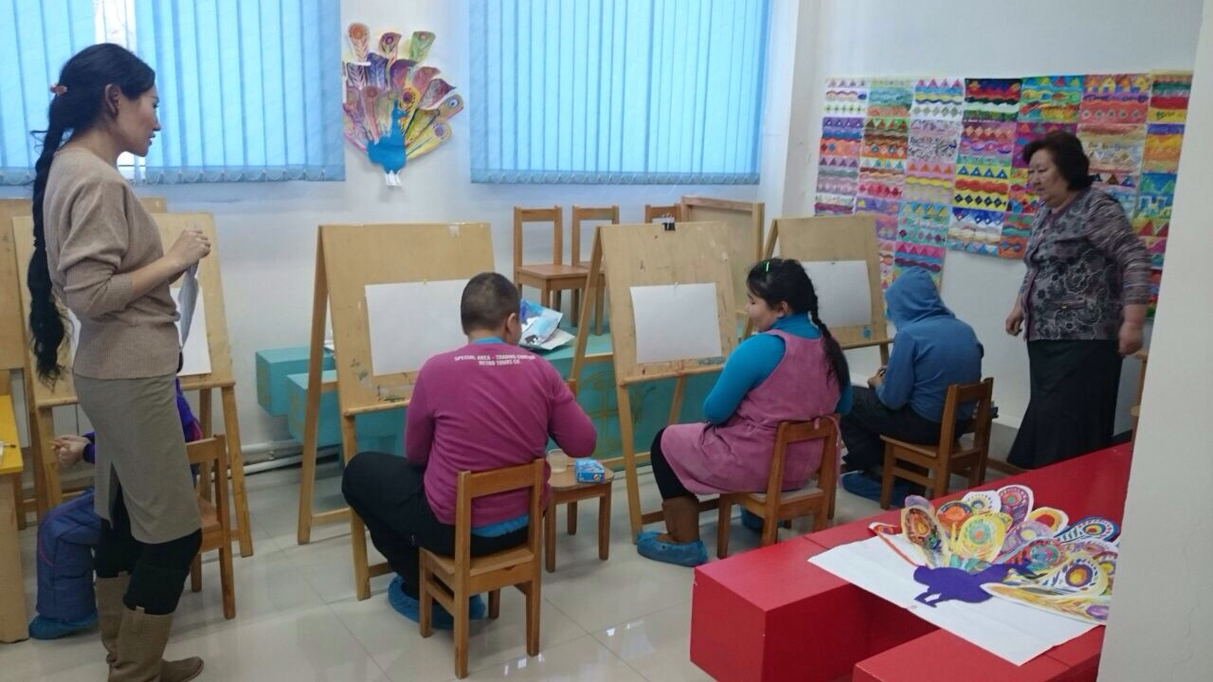
В изостудии музея

Slide 6
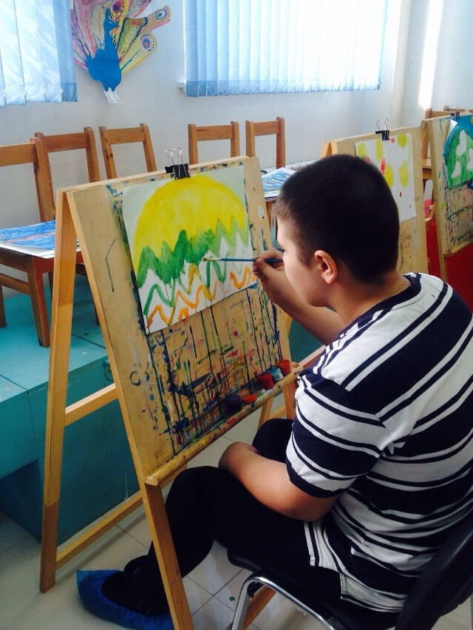
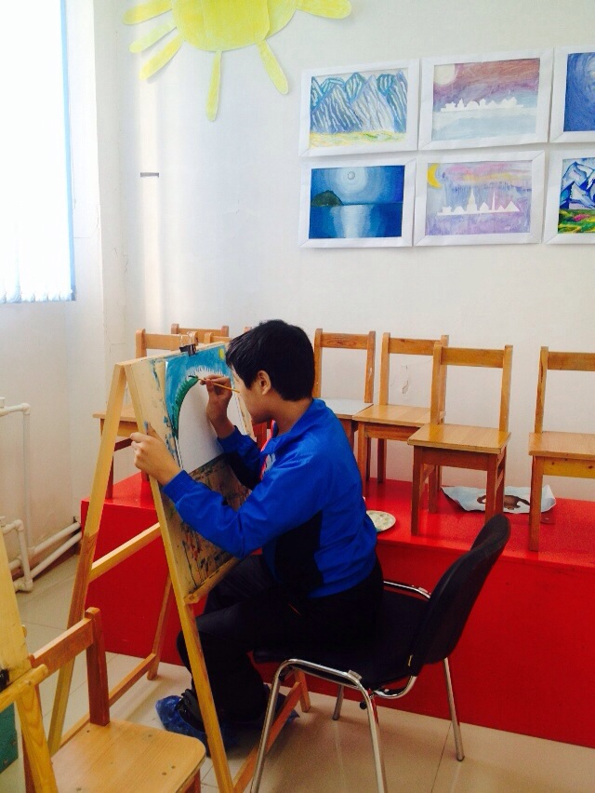
За мольбертами

Slide 7
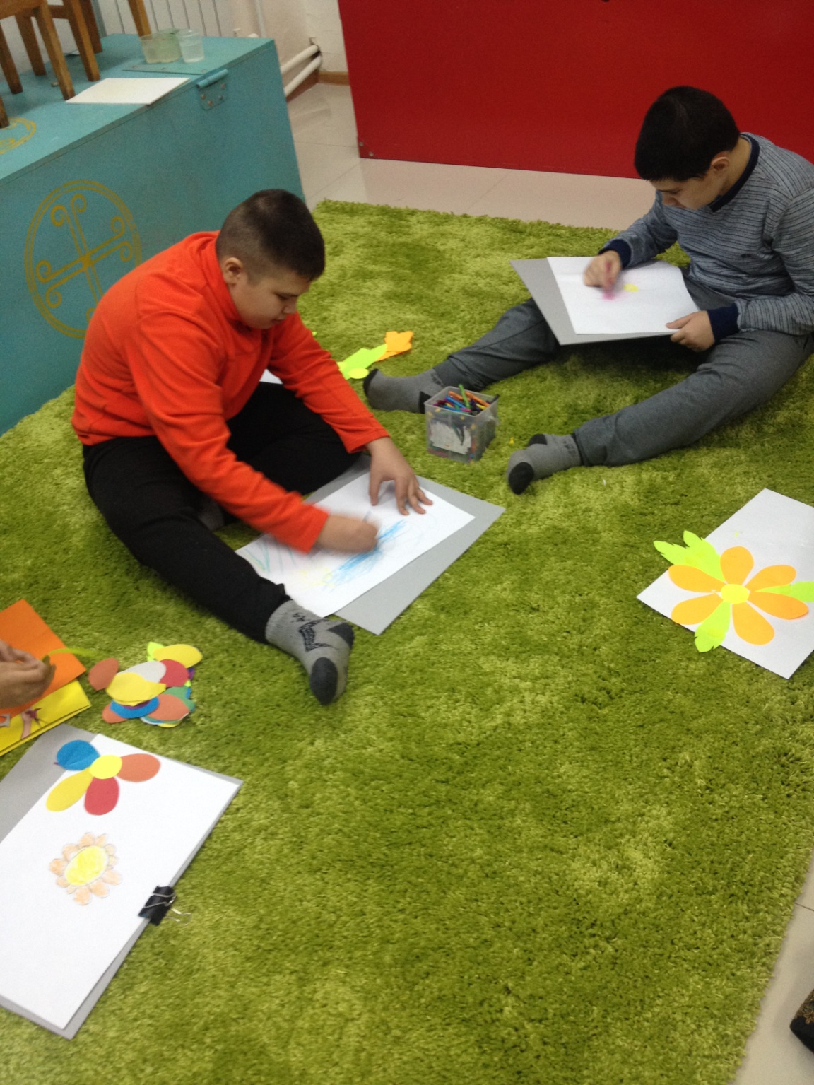
Творчество в процессе …

Slide 8
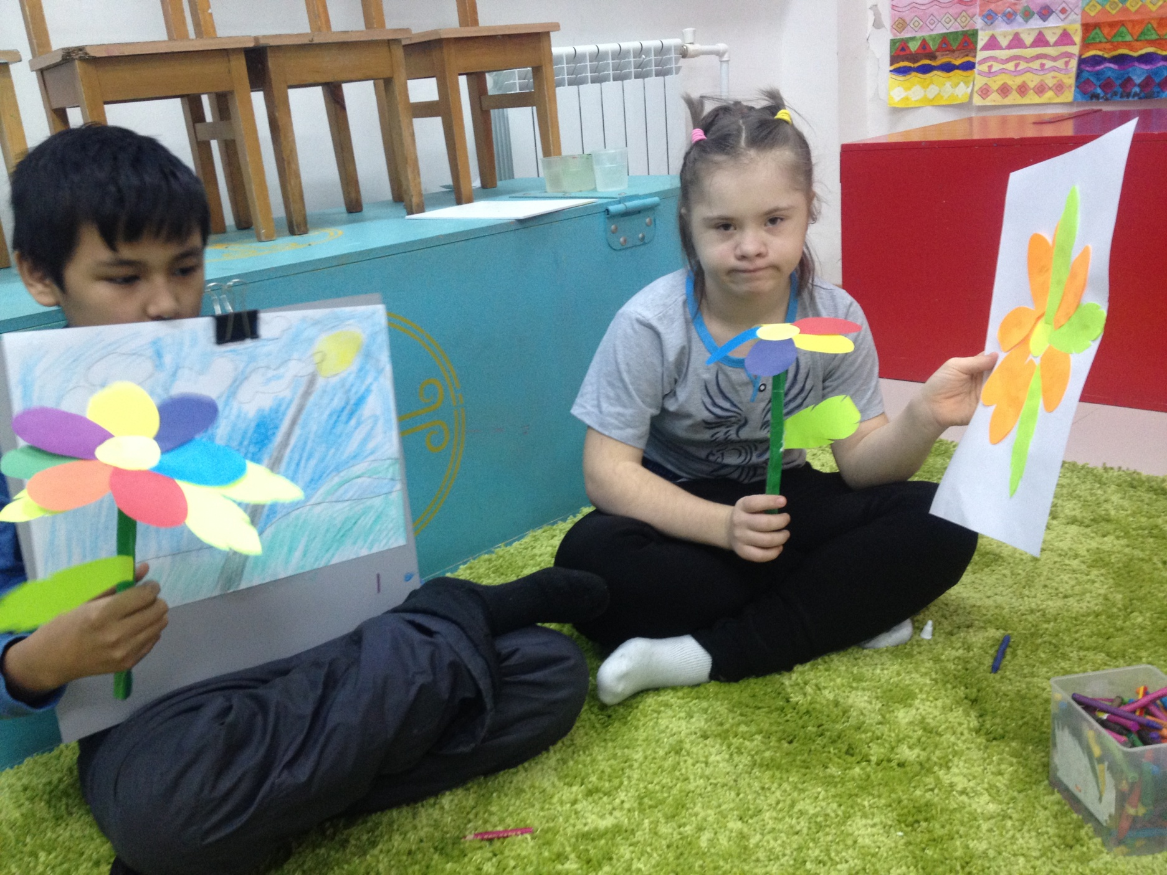
Цветик-семицветик

Slide 9
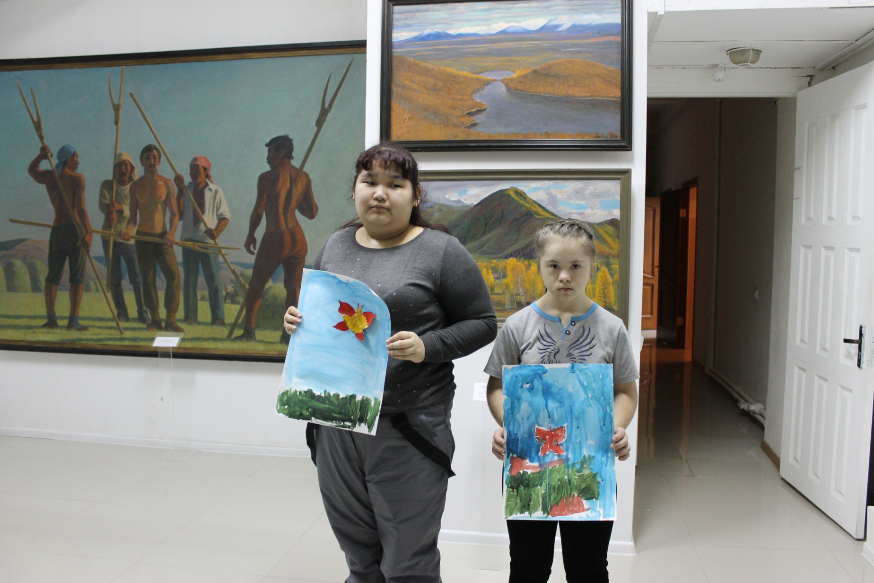
Рядом с картинами А.Осипова

Slide 10
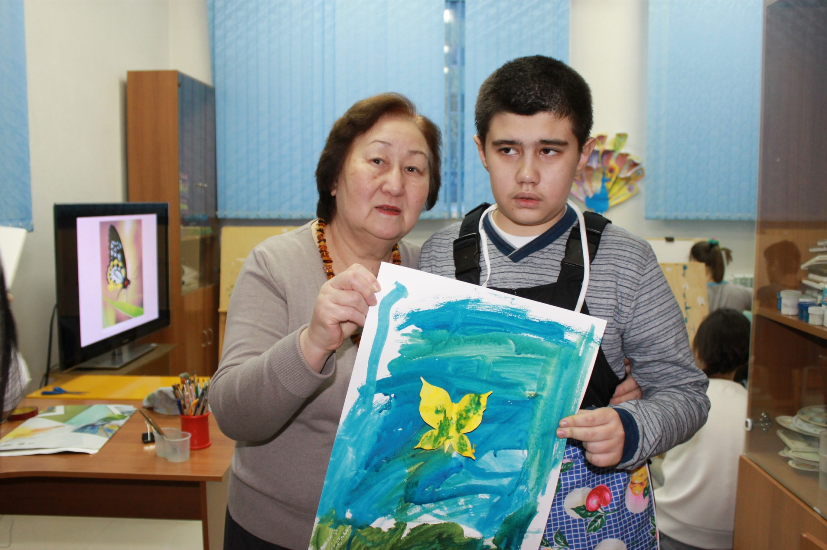
Бабочка на лугу

Slide 11
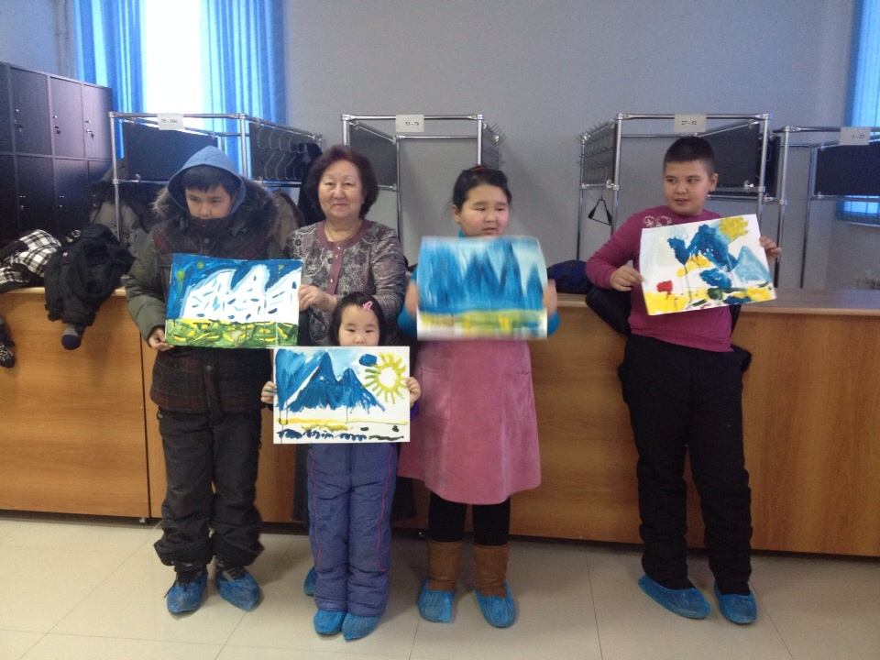
Горный пейзаж

Slide 12
Участие учащихся в благотворительной выставке
Для оказания материальной помощи больному ребенку была организована выставка.
Дети с РАС выполнили аппликации из бумажных комочков – «Цыпленок», «Ваза с фруктами», «Цветы в корзине», «Тигренок», «Мячи», которые были использованы дизайнером для изготовления поздравительных открыток.

Slide 13
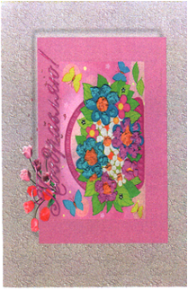
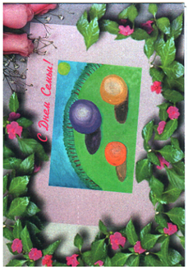
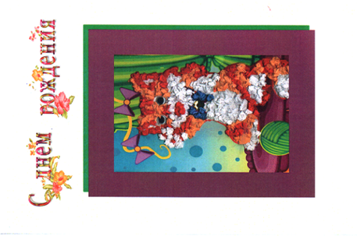
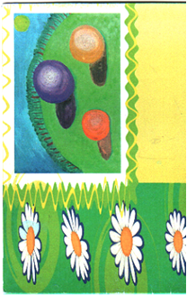
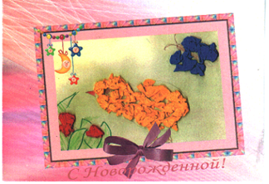
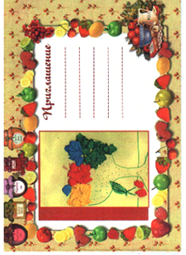
Партнерская помощь дизайнеров в создании открыток на основе работ учащихся:

Slide 14
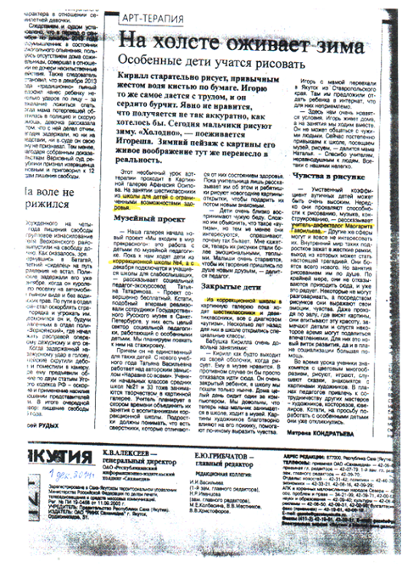
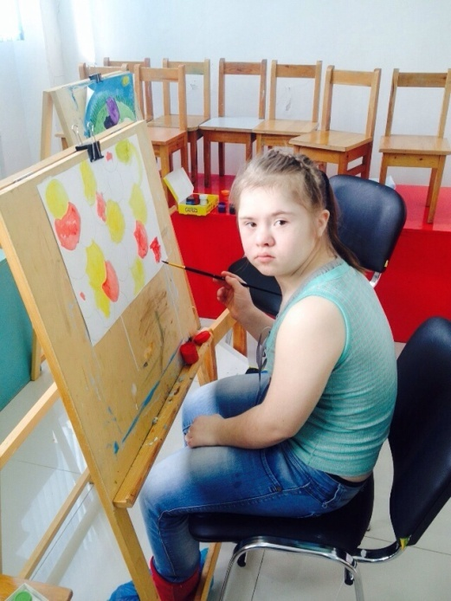
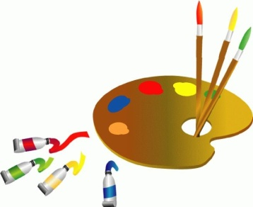
Статья в газете «Якутия» - «На холсте оживает зима»:

Slide 15
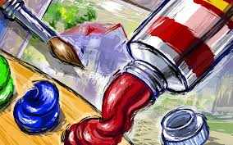
Результаты работы:
Дети с РАС научились рисовать красками на мольберте;
Овладели техникой смешивания красок для получения нужного цвета;
Расширились познания в мире искусства;
Узнали новые понятия: портрет, пейзаж, перспектива, картинная галерея и др.

Slide 16
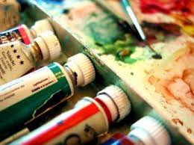
Центр творческого развития детей с ОВЗ «Солнечный мир»:
Ученица Саша Л. первый год посещает кружки «Палитра» (рук. – Попова М.Р.) и «Квиллинг» (рук. – Татаринова И.Д.);
Активно участвовала во Всероссийских и Республиканских творческих конкурсах для детей с ОВЗ;
Получила Грамоты за I и II места в номинации «Декоративно-прикладное творчество»;
I место в номинации «Рисунок»;
I место в номинации «Зимнее вдохновение».

Slide 17
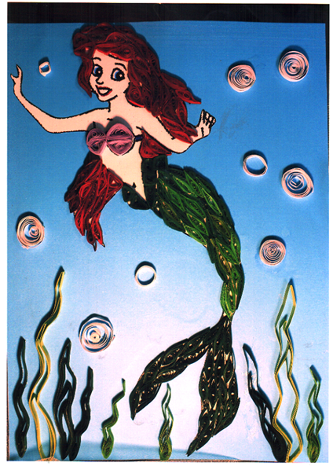
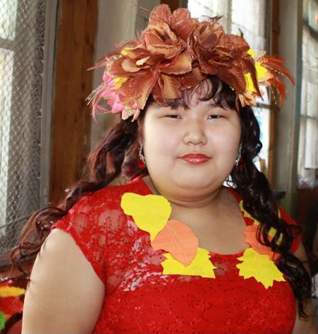
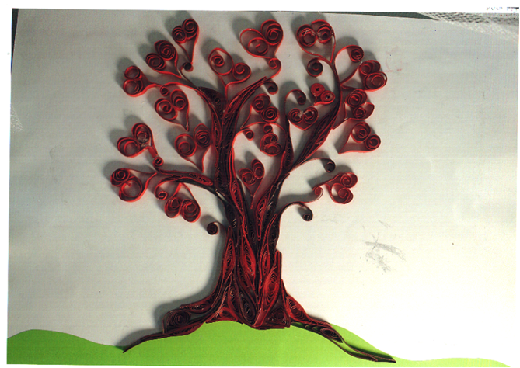
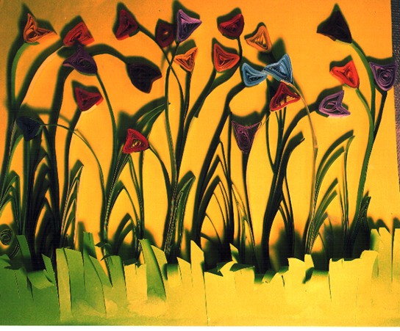
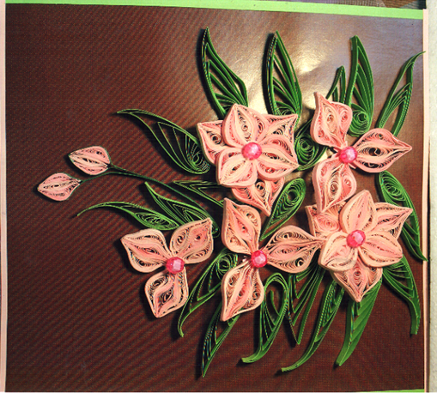
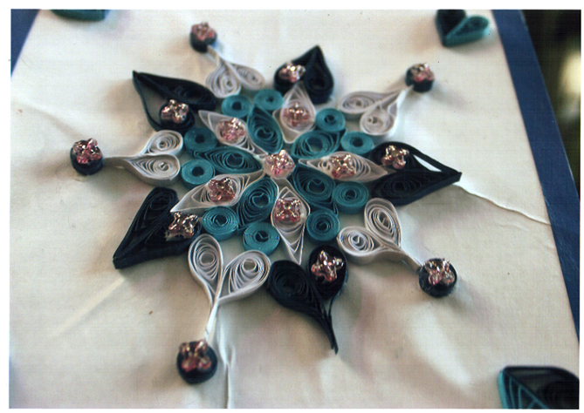
Работы Саши в стиле «Квиллинг»

Slide 19
Выводы:
Социальное партнерство положительно влияет на художественно-эстетическое воспитание учащихся с РАС;
У детей развиваются социальные умения и навыки в процессе изобразительной деятельности;
Все участники проекта получают богатый опыт общения и взаимодействия через творческую деятельность;
Расширяется кругозор, совершенствуются учебные навыки, идет процесс формирования личности.

Slide 20
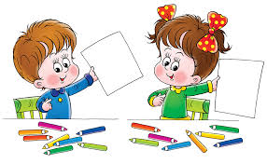
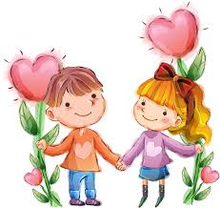
Спасибо за внимание

